Slide 1
REQUISITOS DE LA SOLUCIÓN
07
UNIDAD DE APRENDIZAJE 2 – UA2
Preparación de la elicitación
Realización de la elicitación
Análisis de resultados de la elicitación
Especificación de los requisitos de la solución

Slide 2
El área de conocimiento elicitación y colaboración describe cómo los analistas de negocios identifican y llegan a un acuerdo sobre el entendimiento mutuo de todos los tipos de información de análisis de negocios. El trabajo de elicitación y colaboración nunca es una 'fase' en el análisis empresarial; más bien, está en curso mientras se lleva a cabo el trabajo de análisis empresarial.
Entonces, durante esta sesión:
Conocerás las tareas de preparación para llevar a cabo la elicitación de requisitos.
Aprenderás las técnicas que podrías utilizar para realizar la elicitación de requisitos.
Aprenderás a realizar el análisis de los resultados de la elicitación de requisitos.
Aprenderás a elaborar la especificación de los requisitos de la solución.

Slide 3
/ PREPARACIÓN DE LA ELICITACIÓN

Slide 4

/ PREPARACIÓN DE LA ELICITACIÓN
Requisitos de la solución
Área de conocimiento BABOK® → Elicitación y colaboración
La elicitación es la extracción o recepción de información, permite descubrir requisitos e información de diseño. La colaboración es el acto de dos o más personas que trabajan juntas por un objetivo común. Esta área de conocimiento comprende los procesos de:
Preparación de la elicitación.
Realización de la elicitación (conducir).
Análisis de resultados de la elicitación (confirmar).
Especificación de los requisitos de la solución (comunicar la información de análisis empresarial y gestionar la colaboración de los stakeholders).

Slide 5

/ PREPARACIÓN DE LA ELICITACIÓN
Objetivo
Comprender el alcance del proceso de obtención, seleccionar técnicas apropiadas y planificar (o adquirir) materiales y recursos de apoyo apropiados.
Se debe de tener en cuenta lo siguiente:
Comprender el alcance de la elicitación.
Seleccionar técnicas de elicitación.
Establecer logística.
Material de apoyo seguro.
Preparar a los stakeholders.

Slide 6

/ PREPARACIÓN DE LA ELICITACIÓN
Comprender el alcance de la elicitación
Para determinar el tipo de información que se descubrirá y las técnicas que se pueden utilizar, los analistas consideran:
Dominio de negocio.
Cultura y ambiente corporativo.
Ubicaciones de los stakeholders.
Stakeholders que están involucrados.
Los productos esperados.
Habilidades del analista de negocios.
Estrategia o enfoque de solución.
Alcance de la solución futura.
Posibles fuentes de información.
Notes:
Comprender el alcance de la actividad de elicitación permite a los analistas comerciales responder si la actividad se desvía del alcance previsto. También les permite reconocer si las personas y los materiales no están disponibles a tiempo y cuándo la actividad está completa.

Slide 7

/ PREPARACIÓN DE LA ELICITACIÓN
Seleccionar técnicas de elicitación
Las técnicas utilizadas dependen de las limitaciones de costo y tiempo, fuentes de información y su acceso, la cultura de la organización y los resultados deseados.
Elegir las técnicas correctas y asegurarse de que cada técnica se realice correctamente es extremadamente importante para el éxito de la actividad de elicitación. Generalmente se consideran las siguientes:
Técnicas comúnmente utilizadas en iniciativas similares.
Técnicas específicamente adaptadas a la situación.
Las tareas necesarias para preparar, ejecutar y completar cada técnica.
Notes:
En la mayoría de los casos, se utilizan múltiples técnicas durante una actividad de elicitación.
Debido a las dinámicas y situaciones cambiantes es posible que se requiera que el analista de negocios ajuste las selecciones iniciales incorporando técnicas más apropiadas.

Slide 8

/ PREPARACIÓN DE LA ELICITACIÓN
Establecer logística
La logística se planifica antes de una actividad de elicitación. La logística incluye identificar los aspectos a continuación:
Los objetivos de la actividad.
Participantes y sus roles.
Recursos programados, incluidas personas, salas y herramientas.
Ubicaciones.
Canales de comunicación.
Técnicas.
Idiomas utilizados por los stakeholders.
También puede implicar la creación de una agenda si participan otros stakeholders.

Slide 9

/ PREPARACIÓN DE LA ELICITACIÓN
Material de apoyo seguro
Los analistas de negocios identifican las fuentes de información que se necesitan para llevar a cabo la actividad de elicitación.
Es posible que se necesite una gran cantidad de información para realizar la elicitación, incluidas personas, sistemas, datos históricos, materiales y documentos.
Los documentos pueden incluir reglas de negocio, políticas organizacionales, regulaciones y contratos.
Los materiales de apoyo también pueden tomar la forma de resultados del trabajo de análisis, como versiones preliminares de modelos de análisis.
Notes:
Los analistas de negocios adquieren o desarrollan los materiales y herramientas necesarios. Es posible que se requiera una planificación adicional para la elicitación experimental, si se van a utilizar herramientas, equipos o técnicas novedosas.

Slide 10

/ PREPARACIÓN DE LA ELICITACIÓN
Preparar a los stakeholders
Los analistas de negocios pueden necesitar educar a los stakeholders sobre cómo funciona una técnica de elicitación o qué información se necesita.
Los stakeholders pueden no responder o ser desafiantes durante la elicitación si sienten que no está alineado con sus objetivos individuales, no entienden el propósito o están confundidos acerca del proceso.
Los analistas también pueden preparar a los stakeholders solicitándoles que revisen los materiales de apoyo antes de la elicitación para que sea lo más eficaz posible.
Notes:
Al prepararse para la elicitación, el analista de negocios debe asegurarse de que haya aceptación por parte de todos los stakeholders necesarios.
La obtención a través de la investigación o la exploración puede ser una actividad individual para el analista de negocios y no requiere preparar a otros stakeholders.

Slide 11
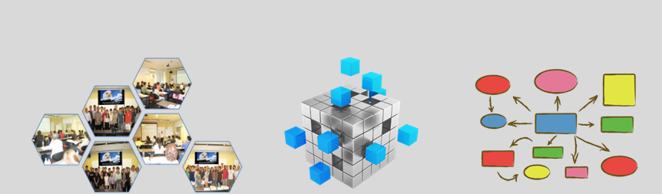
/ PREPARACIÓN DE LA ELICITACIÓN
TÉCNICAS BABOK®
Tormenta de ideas
Data Mining
Análisis documental
Estimación
Entrevistas
Mapa mental
Análisis y gestión de riesgos
Lista o mapa de stakeholders o personas

Slide 12
/ REALIZACIÓN DE LA ELICITACIÓN

Slide 13

/ REALIZACIÓN DE LA ELICITACIÓN
Objetivo
Extraer, explorar e identificar información relevante para el cambio.
Hay tres tipos comunes de elicitación:
colaborativo
investigación
experimentos
Se pueden usar una o más técnicas de elicitación para producir el resultado deseado dentro del alcance de la elicitación.
Se debe de tener en cuenta lo siguiente:
Guía de actividades de elicitación.
Capturar resultados de la elicitación.

Slide 14
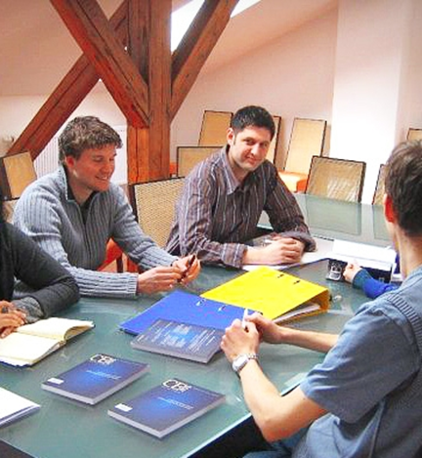
/ REALIZACIÓN DE LA ELICITACIÓN
Guía de actividades de elicitación
Para ayudar a guiar y facilitar los resultados esperados, los analistas consideran:
Los objetivos y la agenda de elicitación.
Alcance del cambio.
Qué formas de producción generará.
Qué otras representaciones apoyarán los resultados de la actividad.
Cómo se integra el resultado en lo que ya se conoce.
Quién proporciona la información.
Quién usará la información.
Cómo se utilizará la información.
Notes:
El analista de negocios también utiliza esta información para determinar cuándo ha habido suficiente elicitación para detener la actividad.

Slide 15

/ REALIZACIÓN DE LA ELICITACIÓN
Capturar resultados de elicitación
Con frecuencia, la obtención de información es iterativa y se lleva a cabo en una serie de sesiones, en paralelo o en secuencia, según el alcance de la actividad de obtención.
Si la actividad de elicitación no está planificada, los resultados se capturan e integran en los resultados planificados apropiados.
La captura de los resultados de elicitación ayuda a garantizar que la información producida se registre para referencia y uso posterior.

Slide 16
/ REALIZACIÓN DE LA ELICITACIÓN
TÉCNICAS BABOK®
Benchmarking y análisis de mercado
Tormenta de ideas
Análisis de reglas de negocio
Juegos colaborativos
Modelado de conceptos
Data Mining
Modelado de datos
Análisis de documentos
Grupos de enfoque
Análisis de interfaces
Entrevistas
Mapas mentales
Observación
Análisis de procesos
Modelado de procesos
Prototipado
Encuestas o cuestionarios
Talleres

Slide 17
/ ANÁLISIS DE RESULTADOS DE LA ELICITACIÓN

Slide 18

/ ANÁLISIS DE RESULTADOS DE LA ELICITACIÓN
Objetivo
Verificar la precisión y coherencia de la información recopilada durante la elicitación con otra información.
La información obtenida se confirma para identificar cualquier problema y resolverlo antes de que los recursos se comprometan a utilizar la información. Esta revisión puede descubrir errores, omisiones, conflictos y ambigüedad.
Se debe de tener en cuenta lo siguiente:
Comparar los resultados de la elicitación con la información de origen.
Comparar los resultados de la elicitación con otros resultados de la elicitación.

Slide 19

/ ANÁLISIS DE RESULTADOS DE LA ELICITACIÓN
Comparar con información de origen
Los resultados de la elicitación describen las fuentes de las que se derivaron, incluidos los documentos y el conocimiento de los stakeholders.
El analista de negocios puede dirigir reuniones de seguimiento en las que los stakeholders corrigen los resultados de la elicitación.
Los stakeholders también pueden confirmar los resultados de la elicitación de forma independiente.

Slide 20

/ ANÁLISIS DE RESULTADOS DE LA ELICITACIÓN
Comparar con otros resultados
Los analistas comparan los resultados recopilados para confirmar que la información es coherente y está representada con precisión.
A medida que se realizan las comparaciones, los analistas identifican variaciones en los resultados y las resuelven en colaboración con los stakeholders. También se pueden hacer comparaciones con datos históricos para confirmar resultados de obtención más recientes.
Las inconsistencias a menudo se descubren cuando los analistas de negocios desarrollan especificaciones y modelos.

Slide 21
/ ANÁLISIS DE RESULTADOS DE LA ELICITACIÓN
TÉCNICAS BABOK®
Análisis de documentos
Entrevistas
Revisiones
Talleres

Slide 22
/ ESPECIFICACIÓN DE LOS REQUISITOS DE LA SOLUCIÓN

Slide 23

/ ESPECIFICACIÓN DE LOS REQUISITOS DE LA SOLUCIÓN
Alcance de la especificación de requisitos
Una especificación de requisitos es un documento que describe la necesidad y fundamentalmente sirve como base para todo el trabajo futuro en el proyecto.
Comprende la especificación y ejecución de los siguientes procesos:
Comunicar información de análisis empresarial.
Gestionar la colaboración de los stakeholders.

Slide 24
REQUISITOS DE LA SOLUCIÓN
COMUNICAR INFORMACIÓN DE ANÁLISIS EMPRESARIAL

Slide 25

/ COMUNICAR INFORMACIÓN DE ANÁLISIS EMPRESARIAL
OBJETIVO
Garantizar que los stakeholders tengan una comprensión compartida de la información de análisis empresarial.
La comunicación de la información de análisis empresarial es bidireccional e iterativa. Implica determinar los destinatarios, el contenido, el propósito, el contexto y los resultados esperados.
Se debe de tener en cuenta lo siguiente:
Determinar objetivos y formatos de comunicación.
Paquete de comunicación para el análisis empresarial.

Slide 26

/ COMUNICAR INFORMACIÓN DE ANÁLISIS EMPRESARIAL
Determinar objetivos y formatos
El objetivo principal de desarrollar un paquete es transmitir información de forma clara y en un formato utilizable para continuar con las actividades de cambio. Para decidir cómo presentar los requisitos, nos haremos las siguientes preguntas:
¿Quién es la audiencia del paquete?
¿Qué información necesitará cada actor?
¿Cuál es el estilo de comunicación preferido de cada stakeholder?
¿La presentación y el formato del paquete, y la información contenida, son apropiados para el tipo de audiencia?
¿Existen restricciones regulatorias o contractuales que cumplir?
Notes:
Las formas posibles para los paquetes pueden incluir la documentación formal, la documentación informal y las presentaciones.

Slide 27

/ COMUNICAR INFORMACIÓN DE ANÁLISIS EMPRESARIAL
Paquete de comunicación
El propósito de comunicar el paquete de análisis de negocios es proporcionar a los stakeholders el nivel adecuado de detalle sobre el cambio, para que puedan comprender la información que contiene.
También es importante seleccionar la plataforma de comunicación adecuada. Las plataformas comunes incluyen:
Colaboración en grupo,
Comparación individual,
Correo electrónico, u
Otros métodos no verbales.

Slide 28
/ COMUNICAR INFORMACIÓN DE ANÁLISIS EMPRESARIAL
TÉCNICAS BABOK®
Entrevistas
Revisiones
Talleres

Slide 29
REQUISITOS DE LA SOLUCIÓN
GESTIONAR LA COLABORACIÓN DE LOS STAKEHOLDERS

Slide 30

/ GESTIONAR LA COLABORACIÓN DE LOS STAKEHOLDERS
Objetivo
Alentar a los stakeholders a trabajar hacia un objetivo común.
Es una actividad continua. Aunque comienza una vez que los stakeholders han sido identificados y analizados, se pueden identificar nuevos en cualquier momento durante una iniciativa.
Se debe de tener en cuenta lo siguiente:
Obtener acuerdo sobre compromisos.
Supervisar la participación de los stakeholders.
Colaboración.

Slide 31

/ GESTIONAR LA COLABORACIÓN DE LOS STAKEHOLDERS
Obtener acuerdo sobre compromisos
Los stakeholders participan en actividades de análisis empresarial que pueden requerir compromisos de tiempo y recursos.
Los detalles específicos de los compromisos se pueden comunicar de manera formal o informal, siempre que haya una comprensión explícita de las expectativas y los resultados deseados del compromiso.
Puede haber diálogo y negociación sobre los términos y condiciones de los compromisos.
Las habilidades efectivas de negociación y resolución de conflictos son importantes para una gestión eficaz de los stakeholders.

Slide 32

/ GESTIONAR LA COLABORACIÓN DE LOS STAKEHOLDERS
Supervisar participación de stakeholders
Los analistas de negocios monitorean la participación y el desempeño de los stakeholders para garantizar que:
Los expertos y otros stakeholders participan de manera efectiva.
El interés de los stakeholders se mantiene constante o mejoran.
Los resultados de la elicitación se confirman de manera oportuna.
Se mantienen los acuerdos y compromisos.
Notes:
Los analistas de negocios monitorean continuamente riesgos tales como:
Los stakeholders se desvían hacia otro trabajo.
Actividades de elicitación que no proporcionen la calidad de la información de análisis comercial requerida.
Aprobaciones retrasadas.

Slide 33

/ GESTIONAR LA COLABORACIÓN DE LOS STAKEHOLDERS
Colaboración
Es más probable que los stakeholders apoyen el cambio si los analistas colaboran con ellos y fomentan el libre flujo de información, ideas e innovaciones.
La participación genuina de los stakeholders requiere que sientan que son escuchados, que sus opiniones son importantes y que sus contribuciones son reconocidas.
Las relaciones de colaboración ayudan a mantener el libre flujo de información cuando ocurren obstáculos y contratiempos, y promueven un esfuerzo compartido para resolver problemas y lograr los resultados deseados.

Slide 34
/ GESTIONAR LA COLABORACIÓN DE LOS STAKEHOLDERS
TÉCNICAS BABOK®
Juegos colaborativos
Lecciones aprendidas
Análisis y gestión de riesgos
Lista o mapa de stakeholders o personas

Slide 35
/ ¿CUÁNDO ES PERTINENTE UTILIZAR UNA DE ESTA TÉCNICAS BABOK®?

Slide 36

/ ¿CUÁNDO ES PERTINENTE UTILIZAR UNA DE ESTAS TÉCNICAS BABOK®?
CASO O ESCENARIO
Cuando se busca comparar el desempeño o las prácticas de la organización con respecto a competidores o referentes del mercado. Es útil para identificar oportunidades de mejora y obtener información sobre las mejores prácticas en la industria.
Benchmarking y análisis de mercado
Cuando se necesita generar ideas nuevas y creativas para abordar un problema o aprovechar una oportunidad. Es útil para fomentar la colaboración y la generación de soluciones innovadoras.
Tormenta de ideas

Slide 37
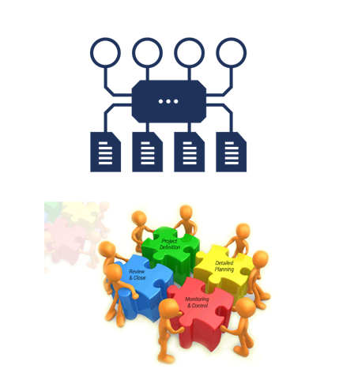
/ ¿CUÁNDO ES PERTINENTE UTILIZAR UNA DE ESTAS TÉCNICAS BABOK®?
CASO O ESCENARIO
Cuando se requiere comprender y documentar las reglas y lógicas que rigen las operaciones de negocio de una organización. Es útil para identificar requisitos, definir procesos y establecer la base para el desarrollo de sistemas.
Análisis de reglas de negocio
Cuando se busca fomentar la participación activa y la colaboración entre los miembros del equipo o las partes interesadas. Es útil para estimular la creatividad, promover el trabajo en equipo y obtener diferentes perspectivas sobre un problema o situación.
Juegos colaborativos

Slide 38
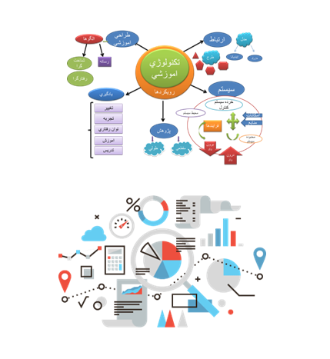
/ ¿CUÁNDO ES PERTINENTE UTILIZAR UNA DE ESTAS TÉCNICAS BABOK®?
CASO O ESCENARIO
Cuando se desea representar visualmente los conceptos clave y las relaciones entre ellos. Es útil para organizar y comunicar de manera clara y estructurada los conceptos fundamentales de un proyecto o dominio específico.
Modelado de conceptos
Cuando se necesita explorar y analizar grandes conjuntos de datos para descubrir patrones, tendencias o relaciones ocultas. Es útil para obtener información valiosa, identificar oportunidades o problemas, y respaldar la toma de decisiones basada en datos.
Data Mining

Slide 39
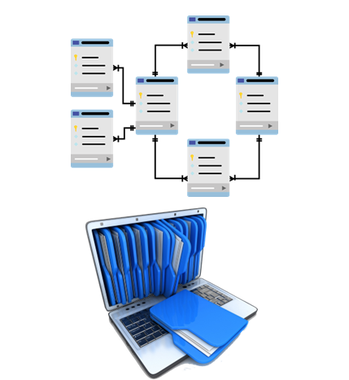
/ ¿CUÁNDO ES PERTINENTE UTILIZAR UNA DE ESTAS TÉCNICAS BABOK®?
CASO O ESCENARIO
Cuando se requiere representar y estructurar los datos relevantes para un proyecto o sistema. Es útil para diseñar la arquitectura de la base de datos, definir las tablas y las relaciones entre ellas, y garantizar una gestión eficiente de los datos.
Modelado de datos
Cuando se necesitan extraer información relevante de documentos existentes, como informes, contratos o políticas. Es útil para recopilar datos, identificar tendencias o temas comunes, y comprender el contexto y las restricciones de un proyecto o problema específico.
Análisis de documentos

Slide 40

/ ¿CUÁNDO ES PERTINENTE UTILIZAR UNA DE ESTAS TÉCNICAS BABOK®?
CASO O ESCENARIO
Cuando se busca recopilar información cualitativa y obtener perspectivas detalladas de un grupo específico de personas, a través de discusiones moderadas por un facilitador. Es útil para comprender las necesidades, deseos y opiniones de los participantes y obtener información rica sobre un tema en particular.
Grupos de enfoque
Cuando se requiere evaluar y mejorar la usabilidad y la experiencia del usuario en las interfaces de un sistema o aplicación. Es útil para identificar problemas de diseño, encontrar oportunidades de mejora y garantizar una interacción intuitiva y eficiente con el usuario.
Análisis de interfaces

Slide 41
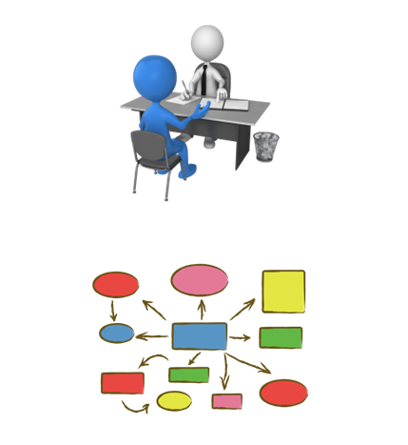
/ ¿CUÁNDO ES PERTINENTE UTILIZAR UNA DE ESTAS TÉCNICAS BABOK®?
CASO O ESCENARIO
Cuando se necesita obtener información detallada y específica de individuos clave, como expertos o partes interesadas clave. Es útil para profundizar en temas, obtener opiniones personales y recopilar información detallada que puede no estar disponible en otras fuentes.
Entrevista
Cuando se desea visualizar y organizar de manera jerárquica ideas, conceptos o información interrelacionada. Es útil para estimular la generación de ideas, facilitar la comprensión de conceptos complejos y establecer conexiones entre elementos clave.
Mapas mentales

Slide 42
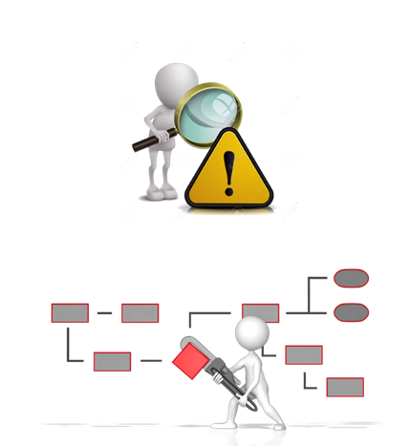
/ ¿CUÁNDO ES PERTINENTE UTILIZAR UNA DE ESTAS TÉCNICAS BABOK®?
CASO O ESCENARIO
Cuando se busca obtener información directa al observar y registrar el comportamiento de personas o sistemas en su entorno natural. Es útil para comprender cómo se realiza un proceso, identificar problemas o ineficiencias, y obtener una visión más objetiva de las actividades en estudio.
Observación
Cuando se necesita entender y documentar los flujos de trabajo, las tareas y las interacciones entre diferentes partes dentro de una organización. Es útil para identificar cuellos de botella, ineficiencias y oportunidades de mejora en los procesos existentes.
Análisis de procesos

Slide 43

/ ¿CUÁNDO ES PERTINENTE UTILIZAR UNA DE ESTAS TÉCNICAS BABOK®?
CASO O ESCENARIO
Cuando se busca representar gráficamente los flujos de trabajo, las actividades y las interacciones en un proceso de negocio. Es útil para visualizar y comunicar de manera clara y estructurada cómo se lleva a cabo un proceso, identificar áreas de mejora y facilitar la automatización o reingeniería de procesos.
Modelado de procesos
Cuando se desea crear representaciones tangibles, ya sea en forma de maquetas o versiones simplificadas, para evaluar y obtener retroalimentación temprana sobre un producto o sistema en desarrollo. Es útil para validar ideas, probar funcionalidades y obtener comentarios para iteraciones futuras.
Prototipado

Slide 44

/ ¿CUÁNDO ES PERTINENTE UTILIZAR UNA DE ESTAS TÉCNICAS BABOK®?
CASO O ESCENARIO
Cuando se necesita recopilar datos cuantitativos o cualitativos de un gran número de personas de manera eficiente. Es útil para obtener información sobre preferencias, opiniones o características demográficas, y proporciona una forma estructurada de recopilación de datos.
Cuestionario
Cuando se busca fomentar la colaboración y la participación activa de múltiples partes interesadas en la generación de ideas, toma de decisiones o resolución de problemas. Es útil para involucrar a diferentes perspectivas, promover la creatividad y lograr consensos en un entorno colaborativo.
Talleres

Slide 45

/ ¿CUÁNDO ES PERTINENTE UTILIZAR UNA DE ESTAS TÉCNICAS BABOK®?
Complementariedad de técnicas
Es importante tener en cuenta que la elección de la técnica adecuada dependerá del objetivo específico, el contexto del proyecto y las necesidades de información de cada situación.
Además, en muchos casos, se pueden combinar varias técnicas para obtener un enfoque más completo y enriquecer los resultados obtenidos.

Slide 46
La elicitación de requisitos es el proceso de descubrir, recopilar y comprender las necesidades y expectativas de los stakeholders en relación con el cambio.
Una vez recopilados los requisitos, se lleva a cabo un proceso de análisis, priorización y validación para garantizar que sean claros, completos y consistentes.
Los requisitos se utilizan como base para el diseño y desarrollo de la solución, asegurando que se cumplan las expectativas de los stakeholders y se entregue un producto final de calidad.

Slide 47
Agile Extension to the BABOK Guide. (2020). Recuperado de: https://www.iiba.org/standards-andresources/babok/
Bitácora de análisis de negocios. (2020). Recuperado de: http://gabrielalmeida.com.mx/
PMI Professional in Business Analysis. (2020). Recuperado de: https://www.pmi.org/certification/businessanalysis-pba.aspx
International Institute of Business Analysis. (2011). Recuperado de: https://analytics.infozone.pro/wpcontent/uploads/2013/04/IIBA_Competency_Model_v3_Final.pdf

